Slide 1
ИНТЕРНЕТ МАГАЗИН Accessories Store

Slide 2

Цель разработки
Популярность сферы IT
Автоматизация продаж
Удобство использования

Slide 3

Портрет потребителя
Идеальным потребителем для автоматизированной системы по продаже компьютерных комплектующих, является владелец малого торгового бизнеса.

Slide 4
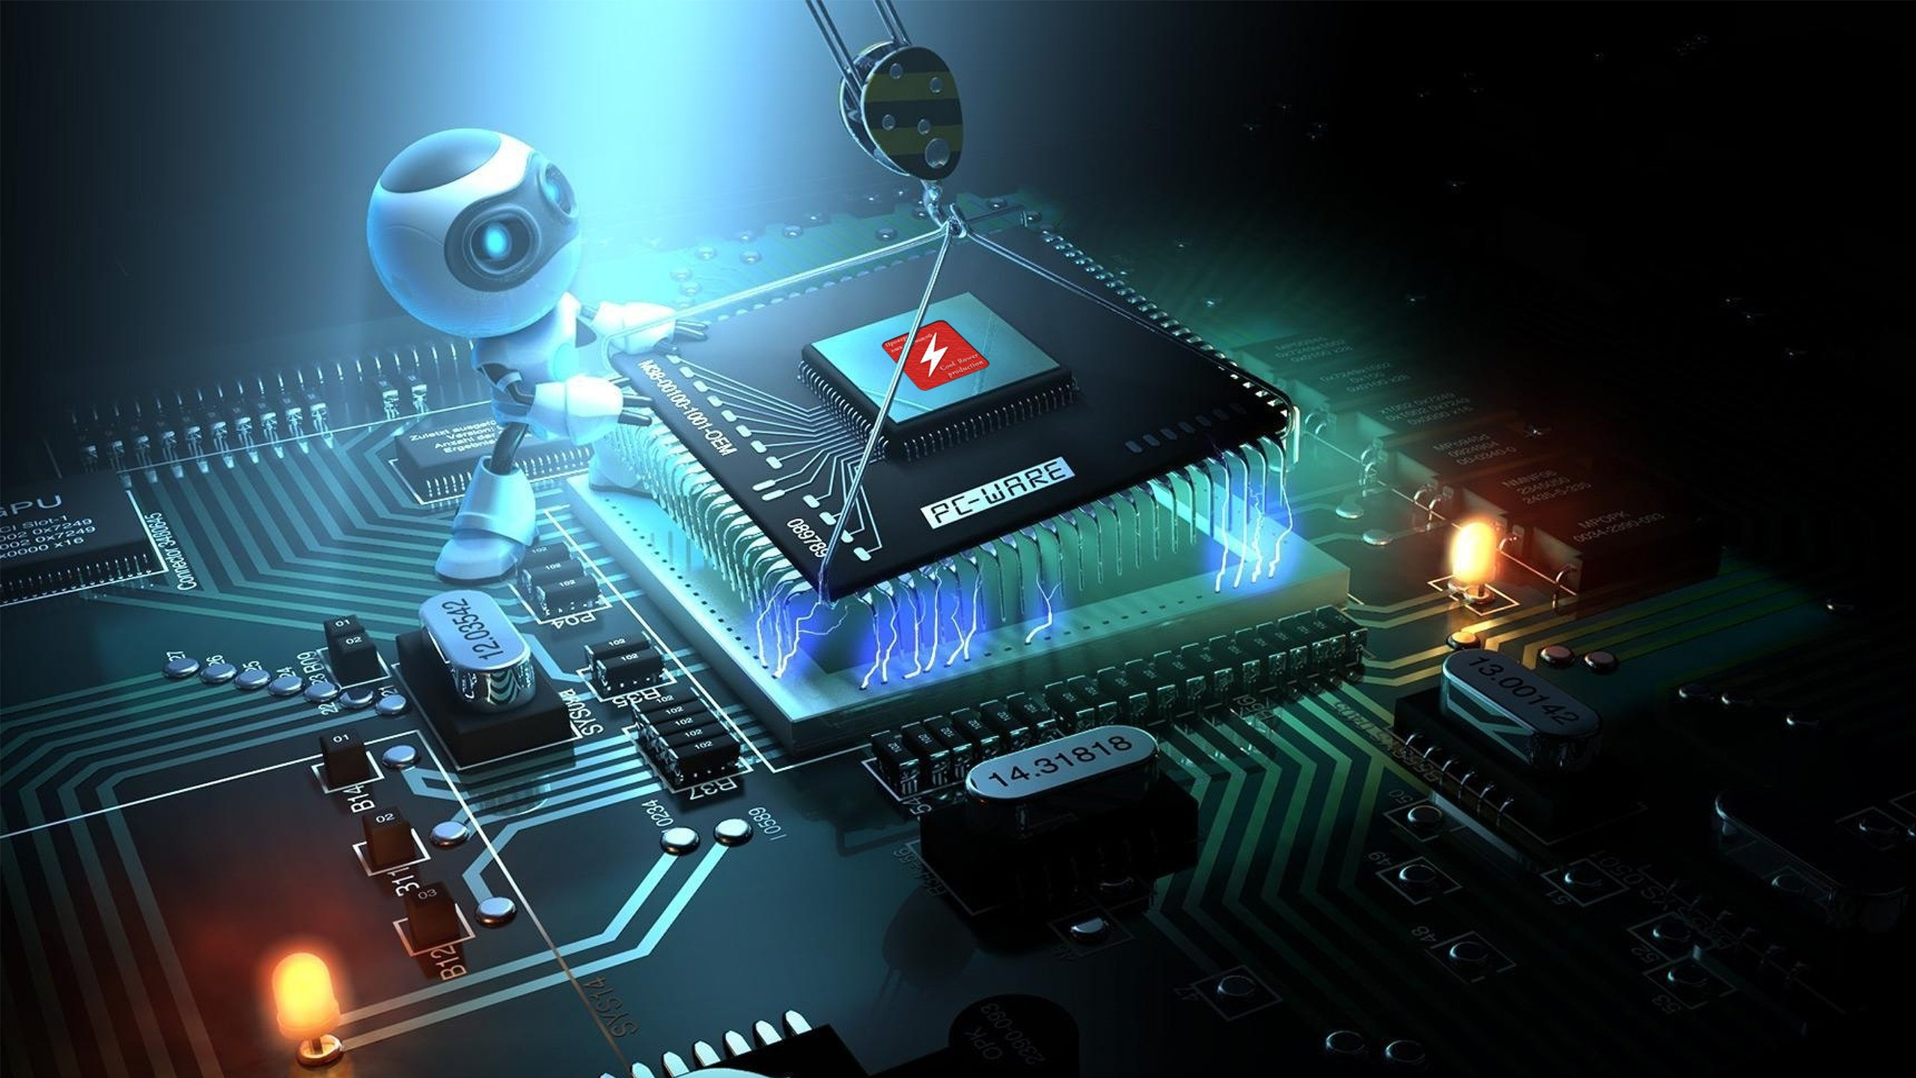
Функциональные характеристики
Автоматическое создание карточек товаров на основе данных из базы данных
Наличие панели администратора
Добавление новых товаров на панели администратора
Удаление и изменение существующих товаров на панели администратора
Автоматический вывод и последующее вдаление ключей при покупке

Slide 5
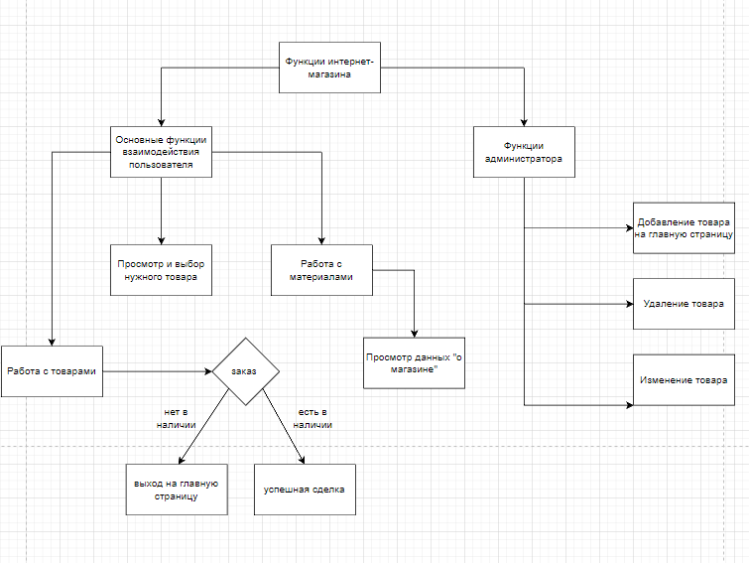
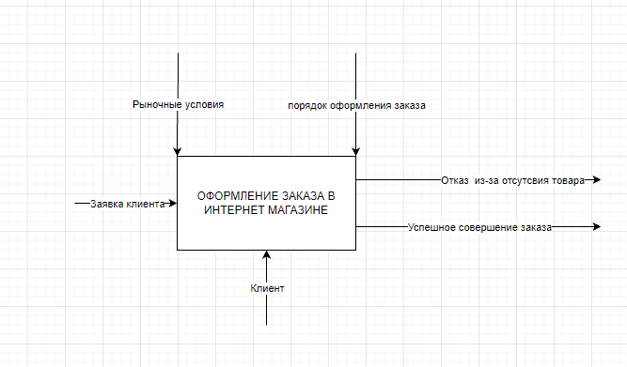
Структура программного решения
Дерево функций сайта
Диаграмма SADT – покупки товара на витрине

Slide 6
Интернет магазин:

Slide 7
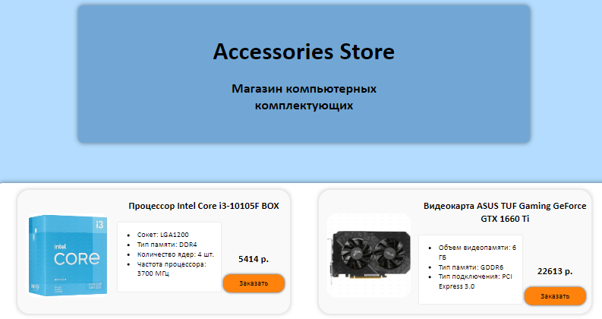
Витрина магазина

Slide 8
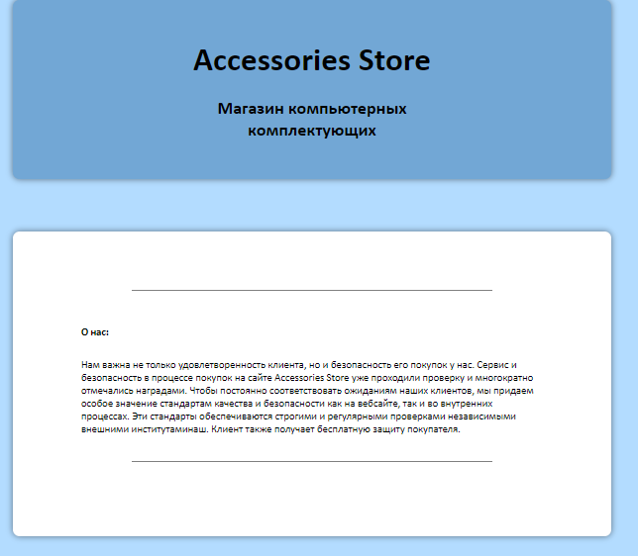
Информация о магазине

Slide 9
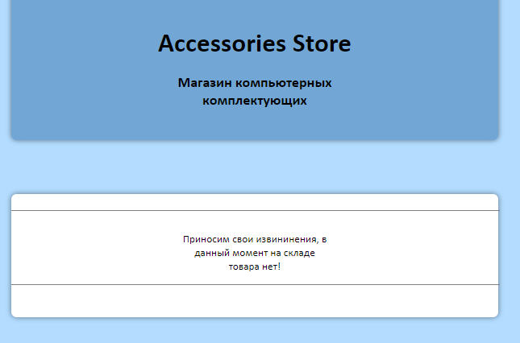
Окно покупки

Slide 10
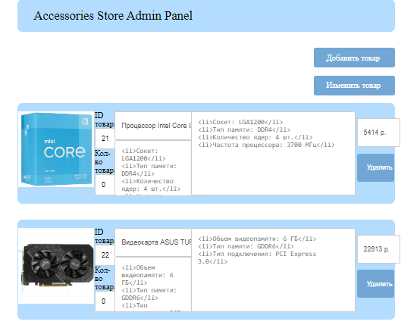
Панель администратора

Slide 11
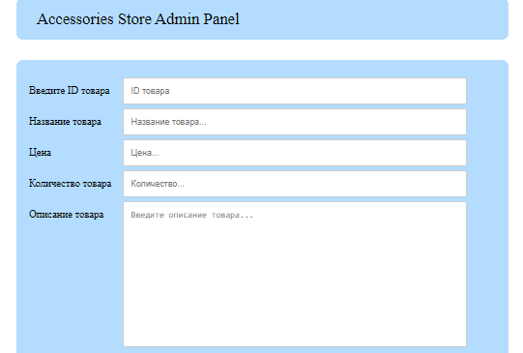
Изменение информации о товаре

Slide 12
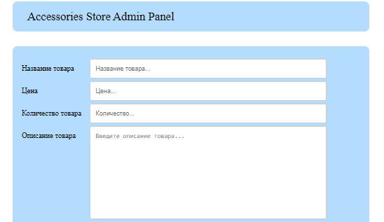
Добавление нового товара

